Slide 1
차원의 저주
Curse of Dimensionality

Slide 2
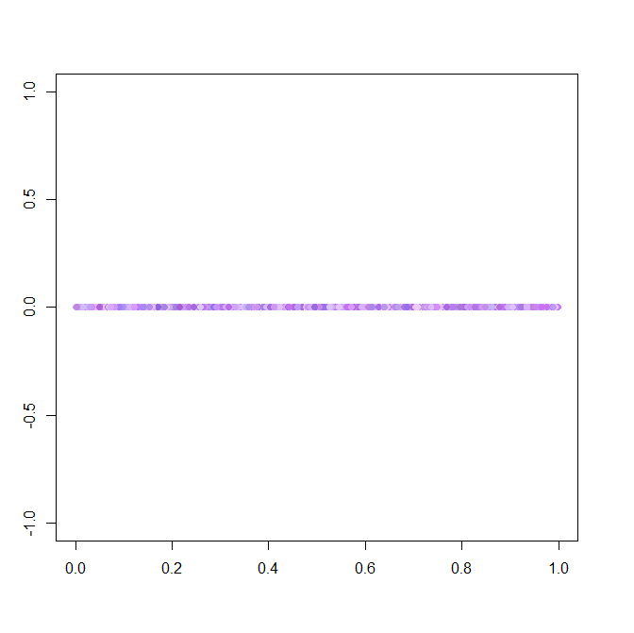
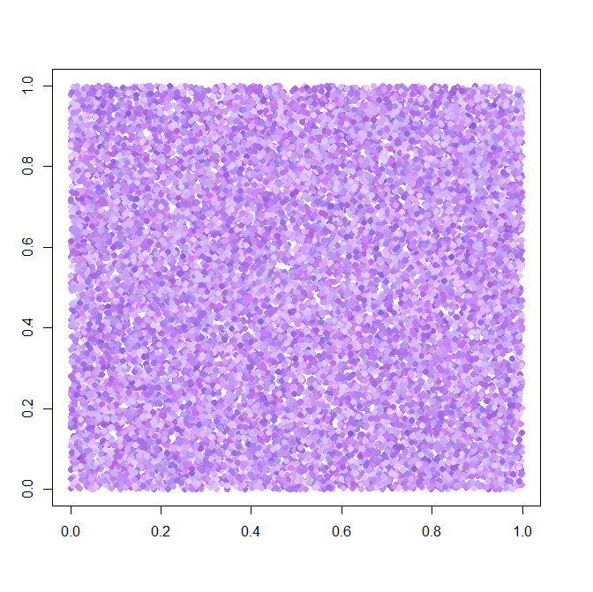
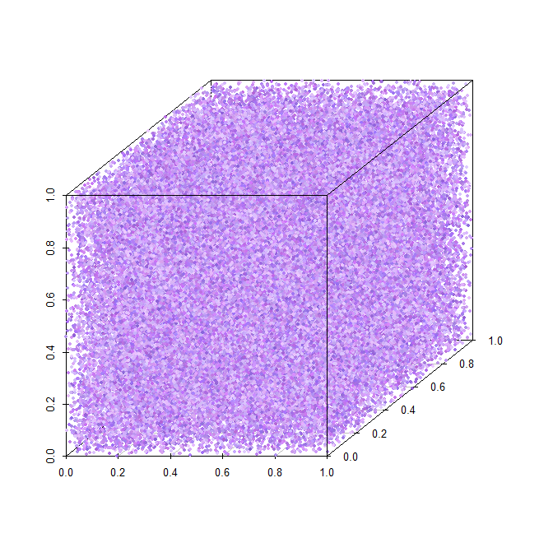
차원의 저주
변수(Feature)의 수(=차원)이 커지면서 그 공간에 맞는 충분한 데이터를 수집하기 어려워지면서 발생하는 문제
1,000
20,000
100,000
(https://m.blog.naver.com/PostView.nhn?blogId=plasticcode&logNo=221485061322&categoryNo=6&proxyReferer=https:%2F%2Fwww.google.com%2F )

Slide 3
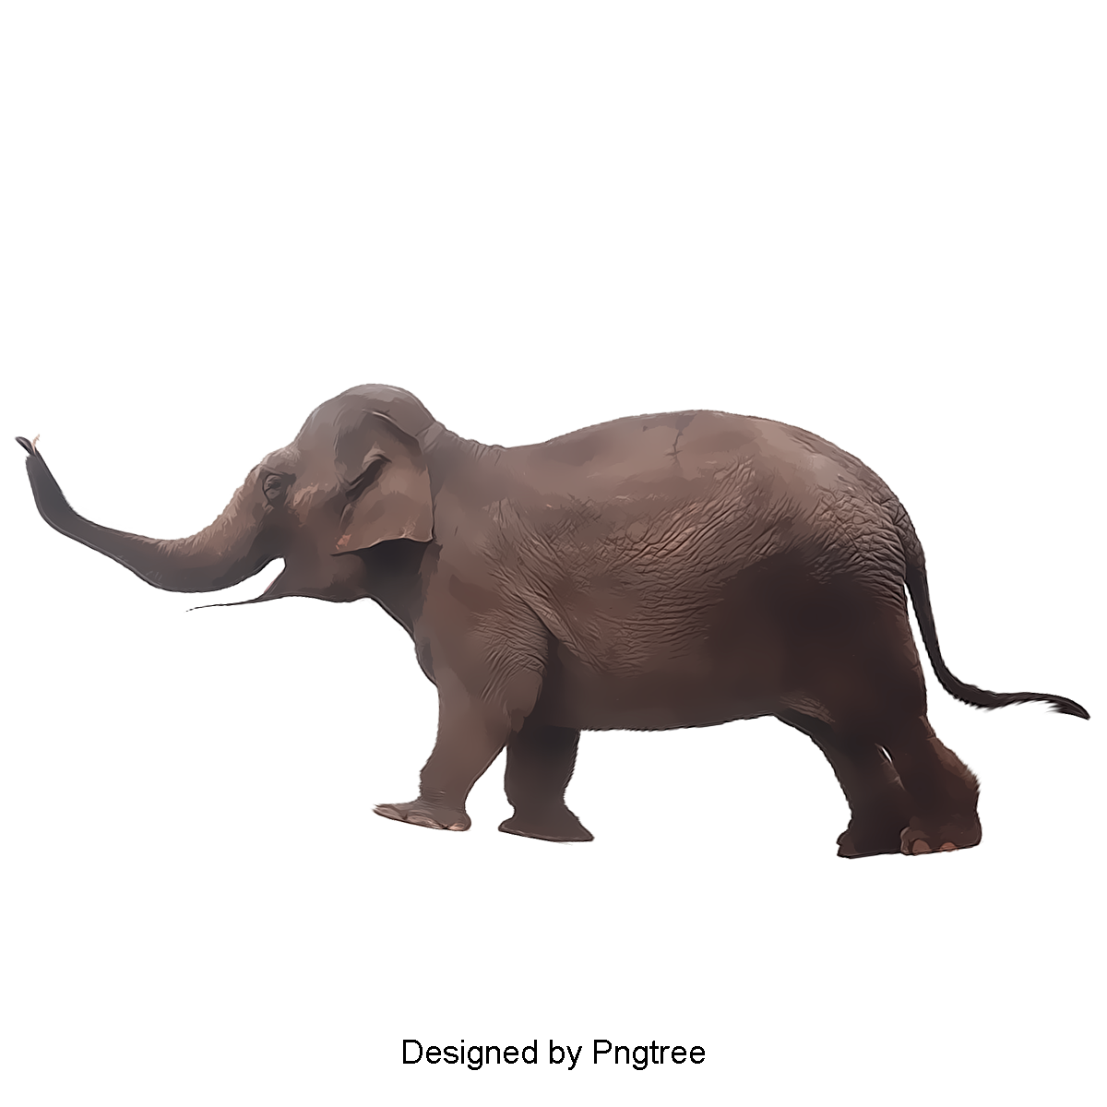


직관적 설명
차원 축소!
코끼리!
???

Slide 4
직관적 설명
차원 축소!
코끼리!
???

Slide 5
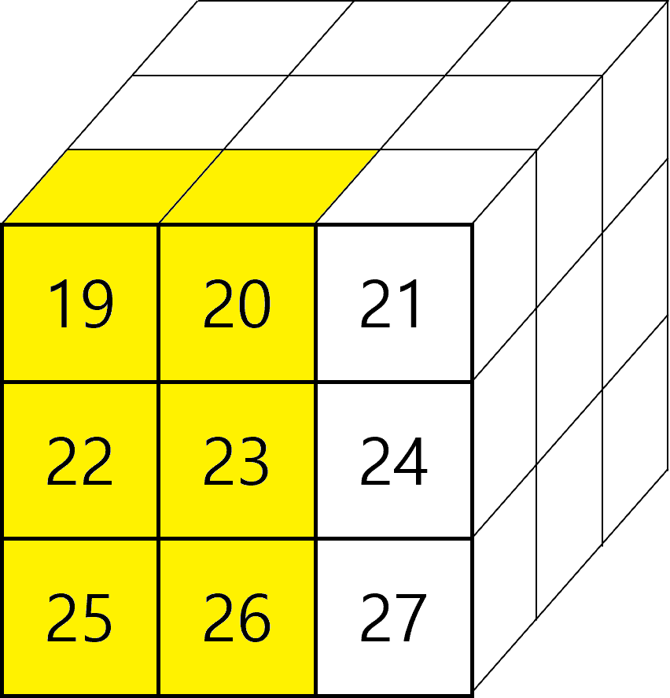
차원이 증가함에 따라 그 공간을 채우기 위해 필요한 데이터의 수
https://kkokkilkon.tistory.com/127
A = {레드, 그린, 블루}
B = {강아지, 고양이, 안 키움}
C = {0, 1, 2}
[A, B, C]
[A, B]
[A]
1
2
3
19
20
21
1
2
3
4
5
6
22
23
24
3가지 경우의 수
7
8
9
25
26
27
9가지 경우의 수
27 가지 경우의 수
[레드] True
[레드] True
[그린] False
[그린] True
[블루] True
[블루] False
[레드, 강아지] True
[레드, 고양이] True
[그린, 안 키움] False
[그린, 강아지] True
[블루, 고양이] True
[블루, 강아지] False
[레드, 강아지, 1] True
[레드, 고양이, 2] True
[그린, 안 키움, 1] False
[그린, 강아지, 1] True
[블루, 고양이, 0] True
[블루, 강아지, 0] False
참고로 1가지 경우의 수당 최소 30?건의 데이터가 있는 것이 좋다고 한다. 90 -> 270 -> 810
이보다 적은 경우 과적합이 발생할 수 있다.

Slide 6
차원축소 - 차원의 저주 해소 방법
Feature Selection : 변수(feature)들 중 중요한 변수만 몇 개 고르고 나머지는 버리는 방법
고려사항
변수간 중첩이 있는가? 상관계수가 높거나 VIF(Variance Inflation Factor, 분산팽창지수)가 높으면 중첩이 있다고 판단하고 하나만 선택
어떤 변수가 Target에 영향을 크게 주는가? 어떤 변수가 중요한 변수인가? 랜덤포레스트(Random Forest) 또는 XGBoost 등을 이용해 Variable Importance가 높은 변수 몇 가지만 선택
Feature Extraction : 변수(feature)들을 조합하여 데이터를 잘 표현할 수 있는 중요 성분을 가진 새로운 변수를 추출하는 방법.
방법
주성분분석(PCA, Principal Component Analysis)

Slide 7
차원은 줄이고 싶은데 최대한 정보 손실을 줄이고 싶다.
데이터를 더 잘 설명하기 위해 데이터는 고정하되 최대한 벌릴 수 없을까?
차원축소 – 직관적이해
B
B
3.31 cm
3.48 cm
A
A
Feature Select B
Feature Select A
PCA (A와 B를 조합)
B
PC1
PC1
4.76 cm
A
A와 B를 조합하여 PC1을 구함
Feature Select PC1

Slide 8
차원축소 – 직관적이해
B
3.48 cm
A
A
Feature Select A
PCA (A와 B를 조합)
B
PC1
PC1
4.76 cm
A
Feature Select PC1

Slide 9
상관계수

Slide 10
VIF(Variance Inflation Factor, 분산팽창지수)

Slide 11
랜덤포레스트(Random Forest)

Slide 12
XGBoost

Slide 13
주성분분석(PCA, Principal Component Analysis)

